Slide 1

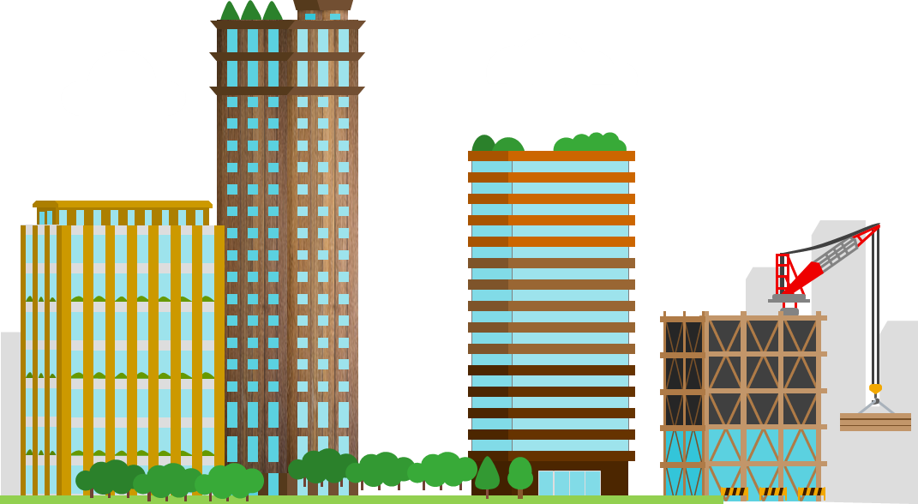
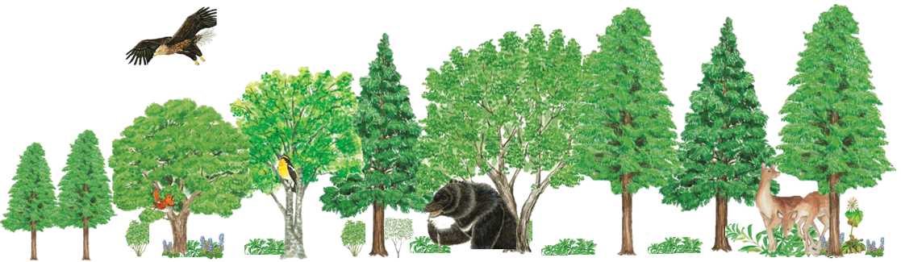

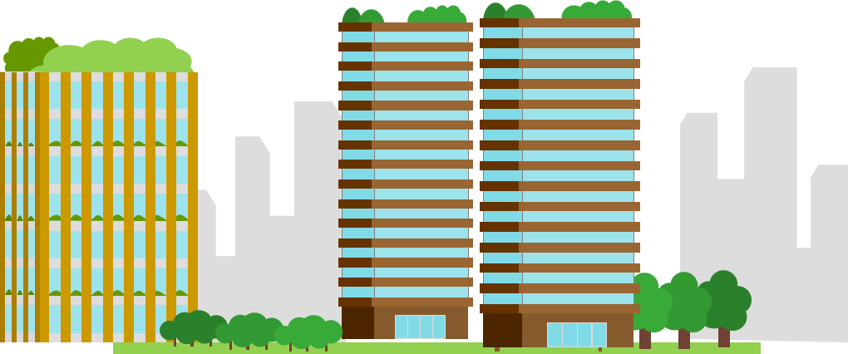
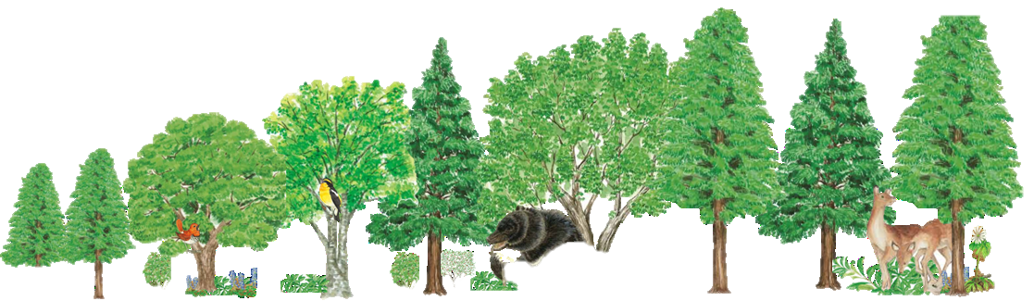




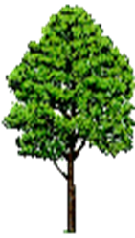
「森の国・木の街」づくり宣言
我が国の豊かな森林の恵みを未来へしっかりとつなぐためには、「植えて、育てる」ことに加え、「使う」ことが不可欠です。私たちは、森林の整備に繋がる木材の活用を通じて地球温暖化の防止に貢献するとともに、木とともに生きる地域の未来を育む「森の国・木の街」づくりに取り組むことをここに宣言します。
建築物の木造化などを積極的に推進し、木材利用を通じて地域の持続可能な発展に貢献します。
木材利用の促進に当たっては、SHK制度（温室効果ガス排出量算定・報告・公表制度）などを積極的に活用し、地域の関係者と連携して、木材利用の効果を“見える化”していきます。
○○○○社 〇 〇 〇 〇
CO₂
CO₂
C
C
C
C

